Slide 1
带你进入 Activiti 工作流
演讲者：何兴 日期：2019-06-06

Slide 2
什么是Activiti ？
Activiti是一个轻量级的工作流程和业务流程管理（BPM）平台，面向业务人员，开发人员和系统管理员。它的核心是用于Java的超快速且坚如磐石的BPMN 2.0流程引擎。它是开源的，并在Apache许可下分发。Activiti可在任何Java应用程序，服务器，群集或云中运行。它与Spring完美集成，非常轻巧，基于简单的概念。
BPMN：业务流程建模与标注，包括这些图元如何组合成一个业务流程图（Business Process Diagram）。

Slide 3
Activiti的开发使用步骤:
1. 分析业务流程，确定工作流管理的流程，然后进行流程定义和功能设计。

Slide 4
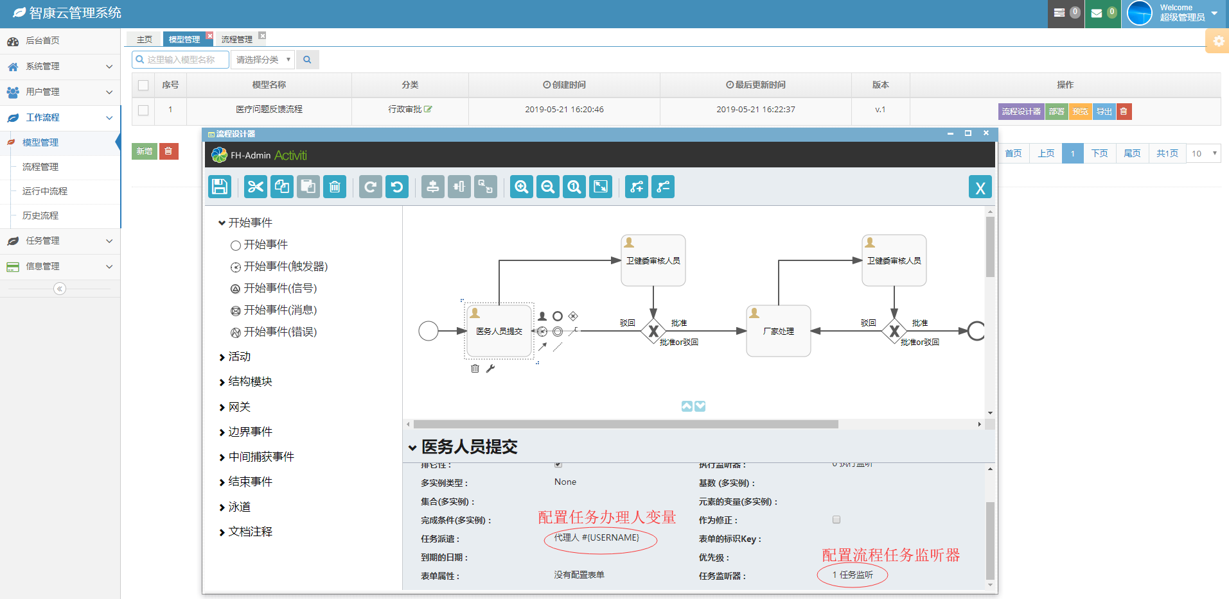

Slide 5
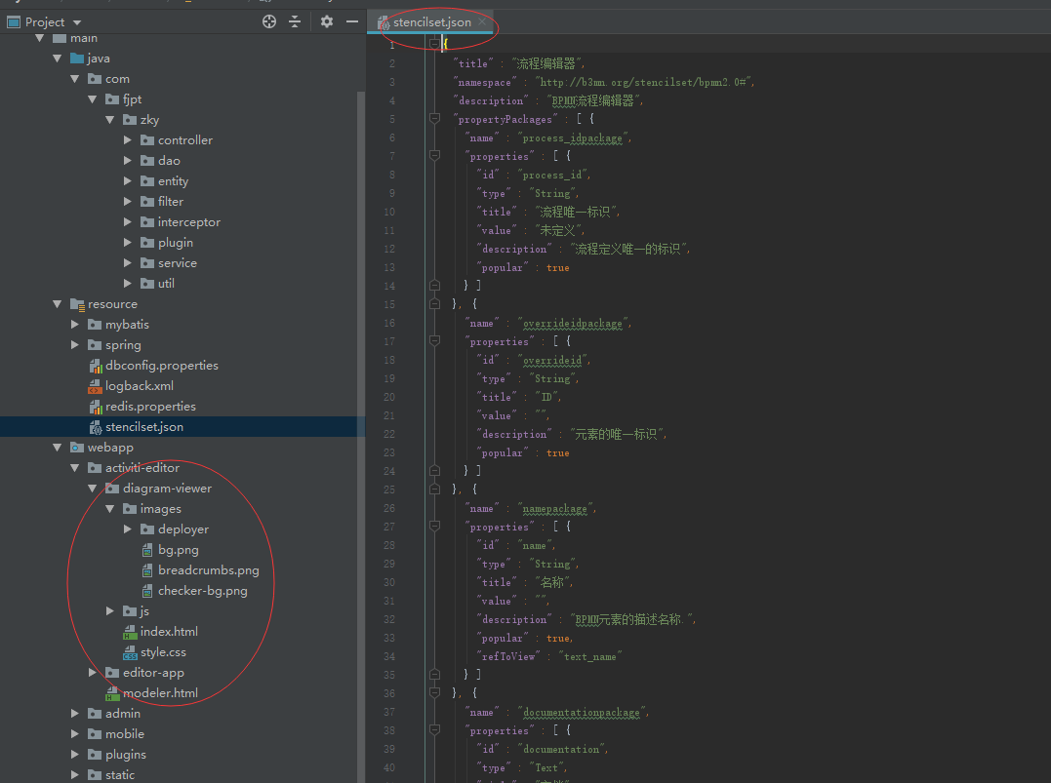

Slide 6
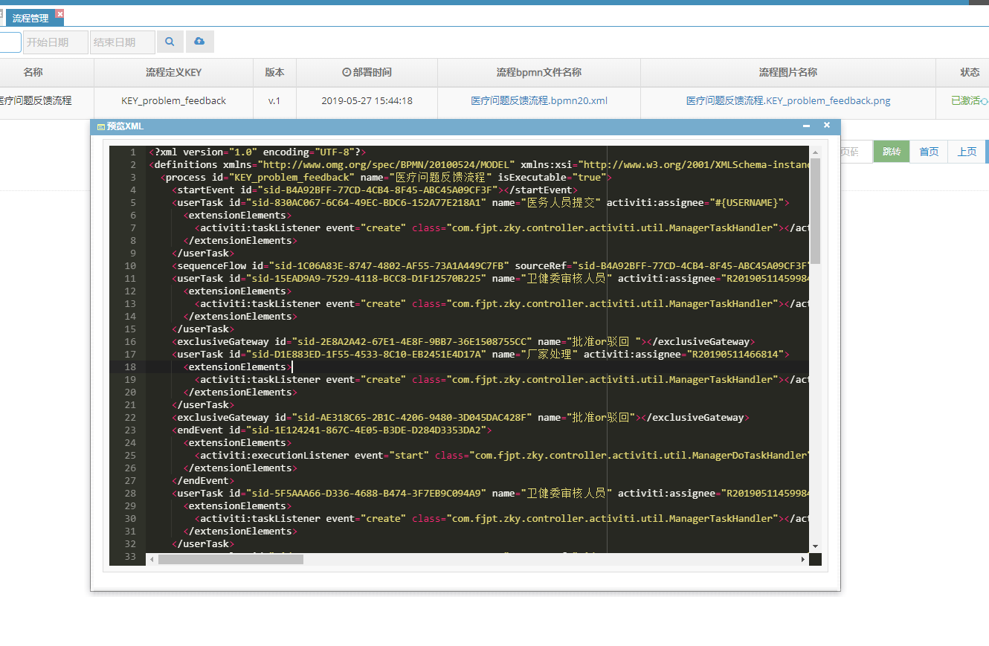
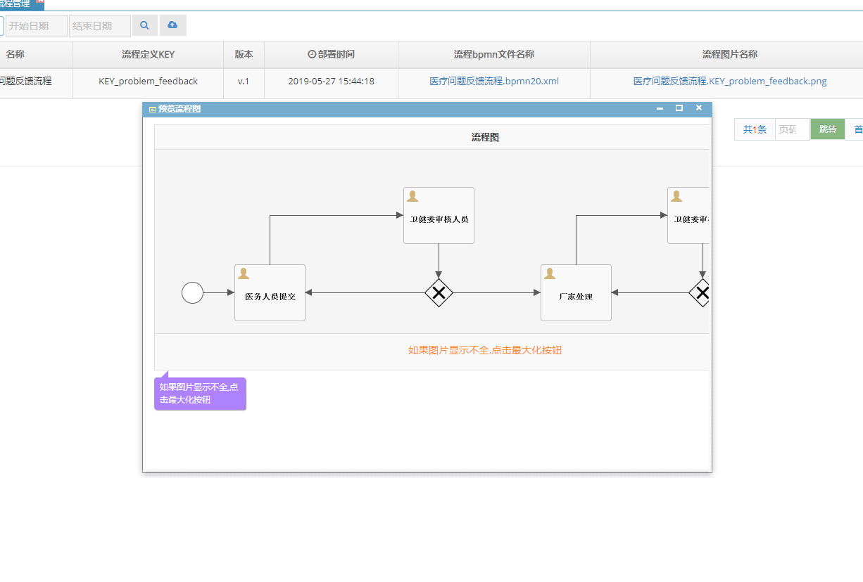

Slide 7
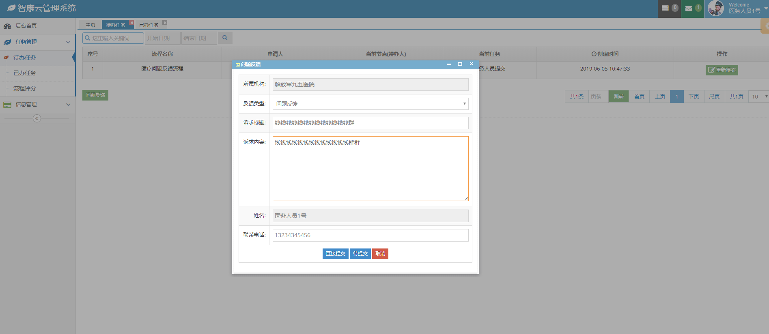

Slide 8
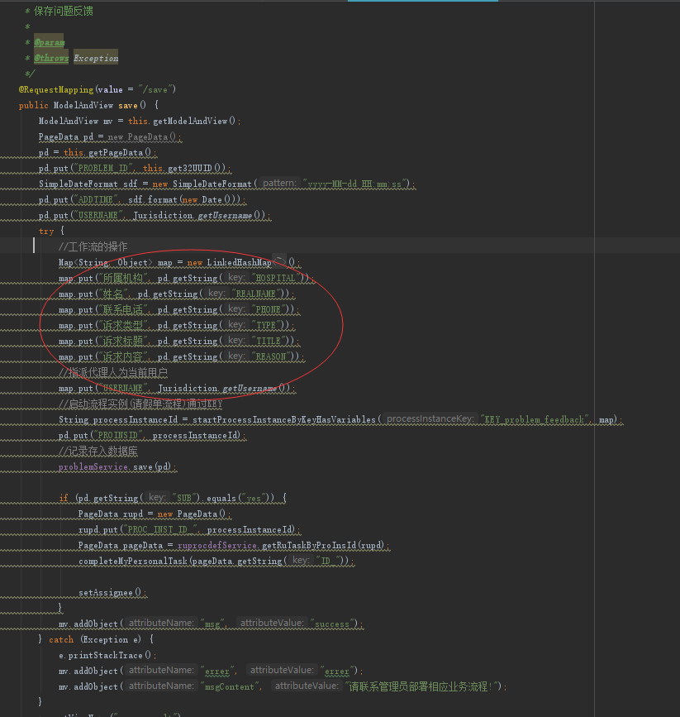
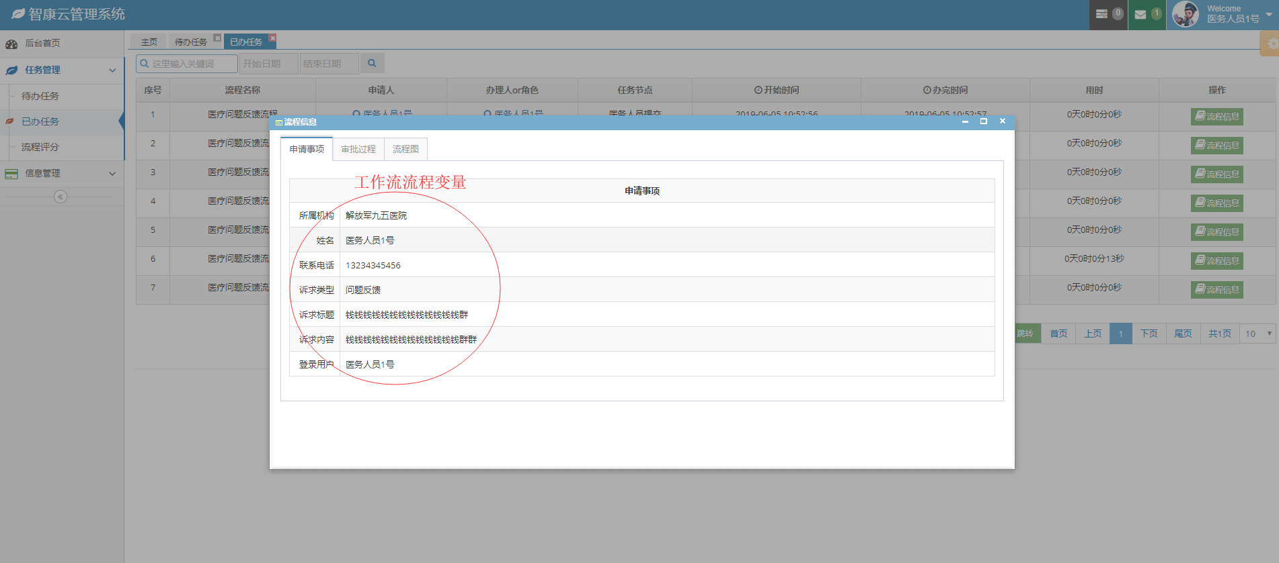

Slide 9
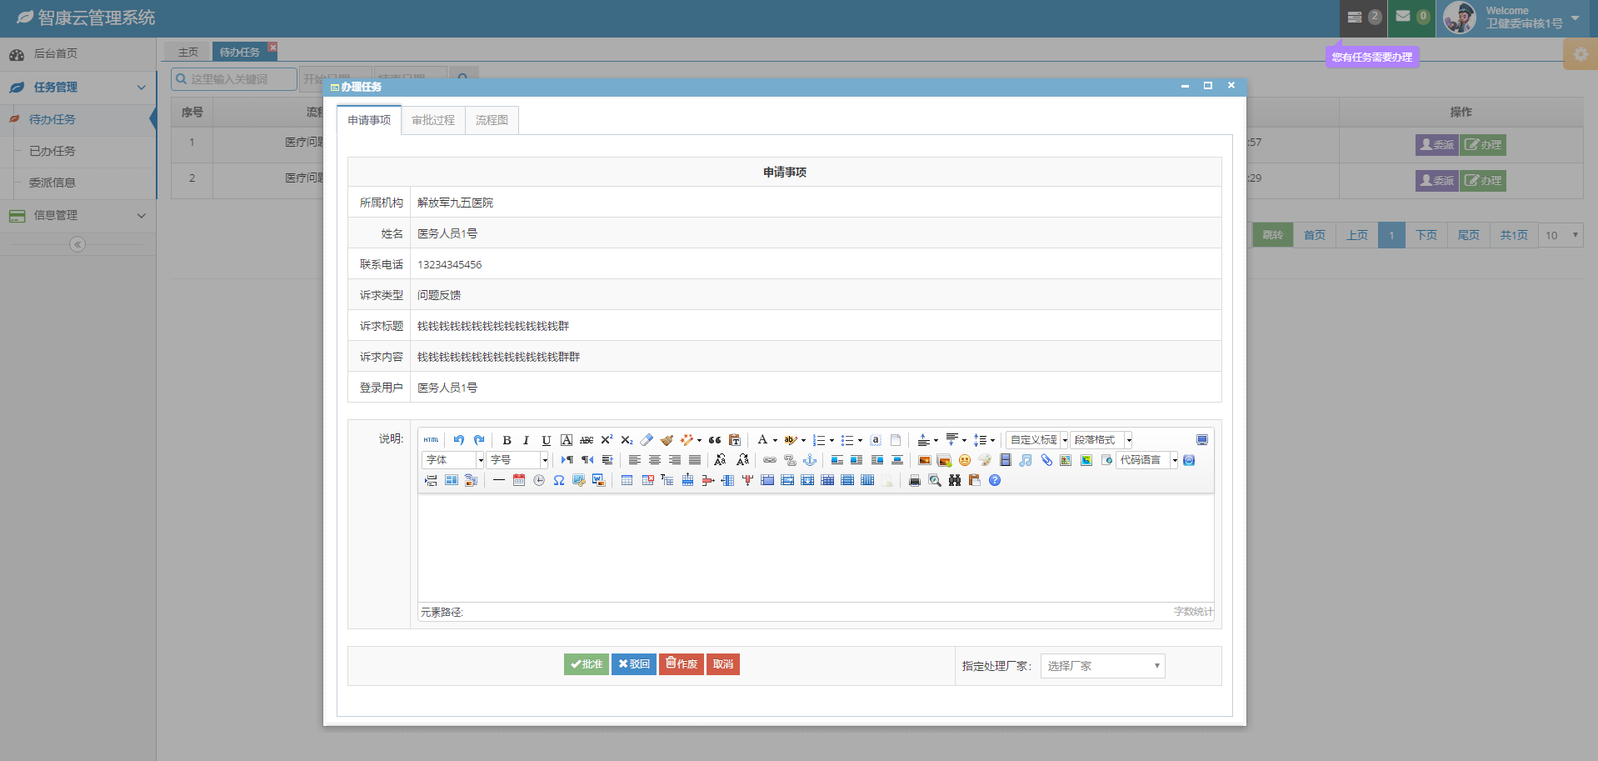

Slide 10
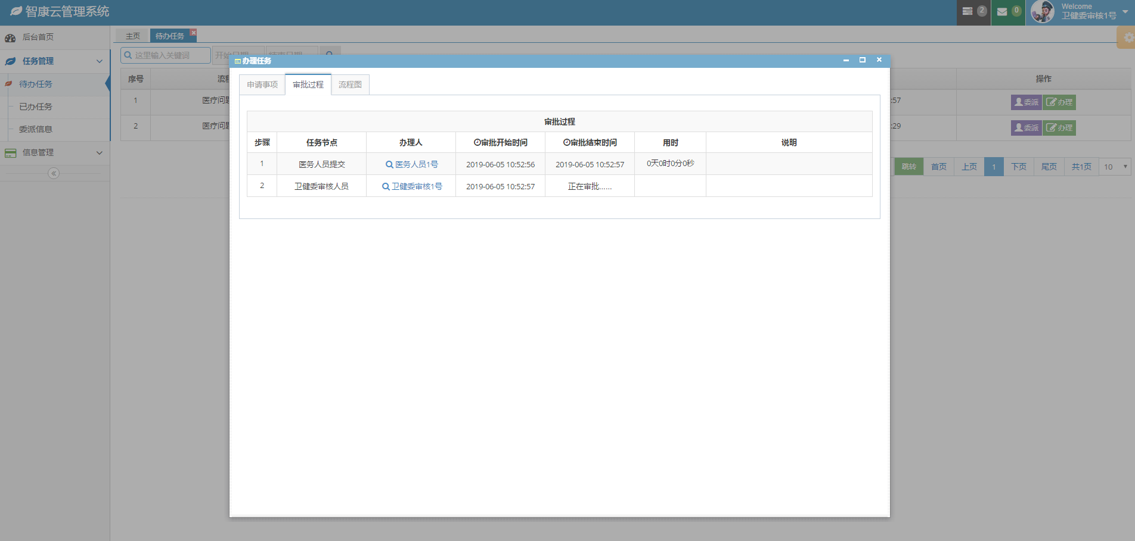

Slide 11
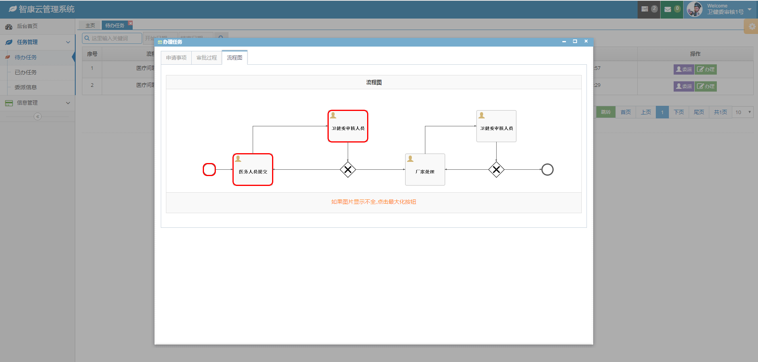

Slide 12
Activiti核心7大接口、28张表
（一）7大接口
1. RepositoryService：提供一系列管理流程部署和流程定义的API。
2. RuntimeService：在流程运行时对流程实例进行管理与控制。
3. TaskService：对流程任务进行管理，例如任务提醒、任务完成和创建任务等。
4. IdentityService：提供对流程角色数据进行管理的API，这些角色数据包括用户组、用户及它们之间的关系。
5. ManagementService：提供对流程引擎进行管理和维护的服务。
6. HistoryService：对流程的历史数据进行操作，包括查询、删除这些历史数据。
7. FormService：表单服务。

Slide 13
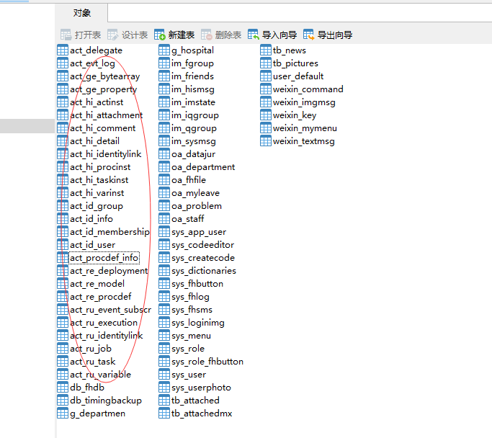
（二）28张表
1. act_ge_ 通用数据表，ge是general的缩写。 2. act_hi_ 历史数据表，hi是history的缩写，对应HistoryService接口。 3. act_id_ 身份数据表，id是identity的缩写，对应IdentityService接口。 4. act_re_ 流程存储表，re是repository的缩写，对应RepositoryService接口，存储流程部署和流程定义等静态数据。 5. act_ru_ 运行时数据表，ru是runtime的缩写，对应RuntimeService接口和TaskService接口，存储流程实例和用户任务等动态数据。
Activiti 的设计思想是简洁 、 快速 。 所以它选择了MyBatis 作为数据持久层框架，从而可以通过最优的 SQL 语句执行 Command ，仅凭如此就能让引擎在速度上保持最高的性能 。

Slide 14
Activiti和spring整合
Maven引入Activiti所需的jar包：
<!-- 工作流相关的jar --> <!-- https://mvnrepository.com/artifact/javax.activation/activation --> <dependency> <groupId>javax.activation</groupId> <artifactId>activation</artifactId> <version>1.1.1</version> </dependency> <!-- https://mvnrepository.com/artifact/org.activiti/activiti-bpmn-converter --> <dependency> <groupId>org.activiti</groupId> <artifactId>activiti-bpmn-converter</artifactId> <version>${activiti.version}</version> </dependency> <!-- https://mvnrepository.com/artifact/org.activiti/activiti-bpmn-layout --> <dependency> <groupId>org.activiti</groupId> <artifactId>activiti-bpmn-layout</artifactId> <version>${activiti.version}</version> </dependency> <!-- https://mvnrepository.com/artifact/org.activiti/activiti-bpmn-model --> <dependency> <groupId>org.activiti</groupId> <artifactId>activiti-bpmn-model</artifactId> <version>${activiti.version}</version> </dependency> <!-- https://mvnrepository.com/artifact/org.activiti/activiti-diagram-rest --> <dependency> <groupId>org.activiti</groupId> <artifactId>activiti-diagram-rest</artifactId> <version>${activiti.version}</version> </dependency> <!-- https://mvnrepository.com/artifact/org.activiti/activiti-engine --> <dependency> <groupId>org.activiti</groupId> <artifactId>activiti-engine</artifactId> <version>${activiti.version}</version> </dependency>
<!-- https://mvnrepository.com/artifact/org.activiti/activiti-image-generator --> <dependency> <groupId>org.activiti</groupId> <artifactId>activiti-image-generator</artifactId> <version>${activiti.version}</version> </dependency> <!-- https://mvnrepository.com/artifact/org.activiti/activiti-json-converter --> <dependency> <groupId>org.activiti</groupId> <artifactId>activiti-json-converter</artifactId> <version>${activiti.version}</version> </dependency> <!-- https://mvnrepository.com/artifact/org.activiti/activiti-modeler --> <dependency> <groupId>org.activiti</groupId> <artifactId>activiti-modeler</artifactId> <version>${activiti.version}</version> </dependency> <!-- https://mvnrepository.com/artifact/org.activiti/activiti-process-validation --> <dependency> <groupId>org.activiti</groupId> <artifactId>activiti-process-validation</artifactId> <version>${activiti.version}</version> </dependency> <!-- https://mvnrepository.com/artifact/org.activiti/activiti-spring --> <dependency> <groupId>org.activiti</groupId> <artifactId>activiti-spring</artifactId> <version>${activiti.version}</version> </dependency>

Slide 15
Spring配置：
<!-- 使用系统数据源1 --> <bean id="processEngineConfiguration" class="org.activiti.spring.SpringProcessEngineConfiguration"> <property name="dataSource" ref="dataSource"/> <property name="transactionManager" ref="transactionManager"/> <property name="activityFontName" value="宋体"/> <property name="labelFontName" value="宋体"/> <property name="annotationFontName" value="宋体"/> <property name="databaseSchemaUpdate" value="false"/><!-- true:表不存在就自动创建,false:不创建 --> </bean> <bean id="processEngine" class="org.activiti.spring.ProcessEngineFactoryBean"> <property name="processEngineConfiguration" ref="processEngineConfiguration"/> </bean> <bean id="repositoryService" factory-bean="processEngine" factory-method="getRepositoryService"/> <bean id="runtimeService" factory-bean="processEngine" factory-method="getRuntimeService"/> <bean id="taskService" factory-bean="processEngine" factory-method="getTaskService"/> <bean id="formService" factory-bean="processEngine" factory-method="getFormService"/> <bean id="historyService" factory-bean="processEngine" factory-method="getHistoryService"/> <bean id="managementService" factory-bean="processEngine" factory-method="getManagementService"/> <bean id="identityService" factory-bean="processEngine" factory-method="getIdentityService"/>

Slide 16
注入使用即可：
@Autowired private ProcessEngine processEngine; //流程引擎对象 @Autowired private RepositoryService repositoryService; //管理流程定义 与流程定义和部署对象相关的Service @Autowired private RuntimeService runtimeService; //与正在执行的流程实例和执行对象相关的Service(执行管理，包括启动、推进、删除流程实例等操作) @Autowired private TaskService taskService; //任务管理 与正在执行的任务管理相关的Service @Autowired private HistoryService historyService; //历史管理(执行完的数据的管理)
taskService.createTaskQuery().singleResult(); //查询单个 taskService.createTaskQuery().list(); //查询全部taskService.createTaskQuery().listPage(1,10); //分页查询

Slide 17
本作品纯属个人见解，如有偏差，请自行过滤。
感谢观赏。

